Slide 1
KfB und Forum Beschleunigerphysik
KfB:
Das ständige „Komitee für Beschleunigerphysik“ (KfB) vertritt die Gemeinschaft der deutschen Beschleunigerphysiker/innen und
wird von Mitgliedern des Forum Beschleunigerphysik gewählt
12 Mitglieder, gewählt für 3 Jahre
Forum Beschleunigerphysik:
Interessensgemeinschaft deutscher Beschleunigerphysiker/-innen.
- dient dem wissenschaftlichen Austausch und der Vorbereitung von Forschungsverbünden.
Mitglied werden kann jede Beschleunigerphysikerin/-physiker an einer deutschen Universität/Forschungsinstitut oder Institut mit starker deutscher Beteiligung (ESRF, ESS, CERN, ...)
Registrierung beim KfB: http://www.beschleunigerphysik.de
Alle Kollegen, die im Bereich der Beschleunigerphysik – und Technologie arbeiten:
Bitte Mitglied im Forum Beschleunigerphysik werden (…falls noch nicht geschehen)

Slide 2
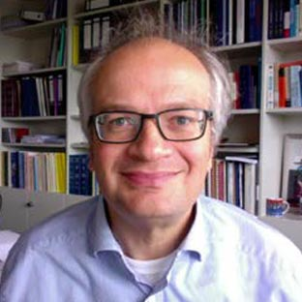
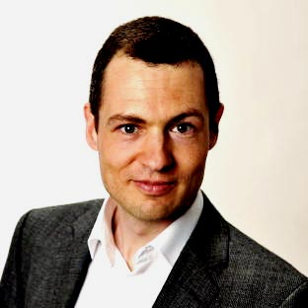
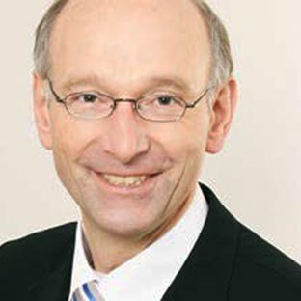
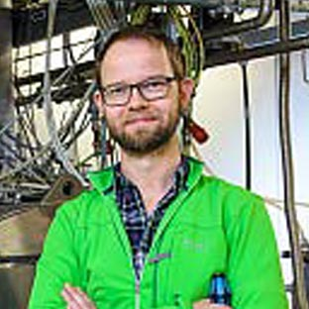
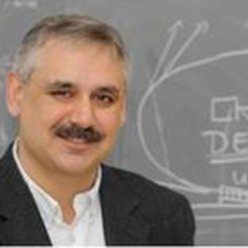
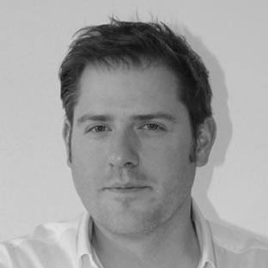
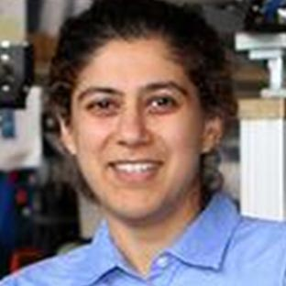
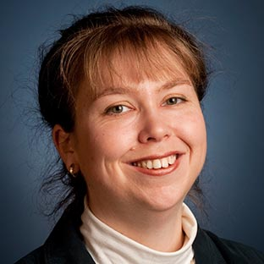
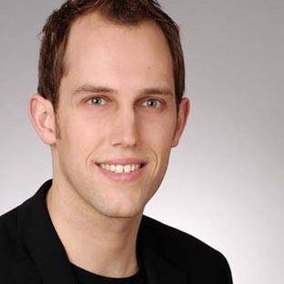
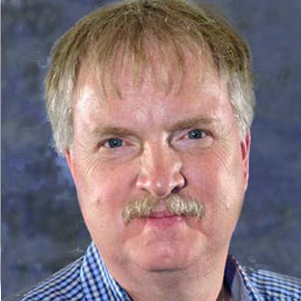
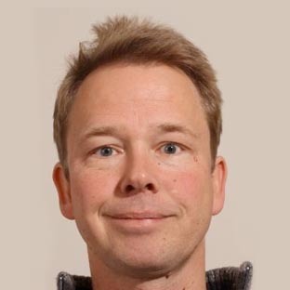
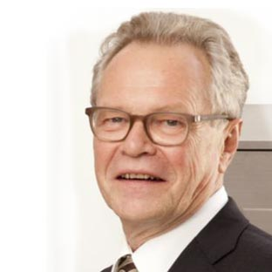
Komitee für Beschleunigerphysik (KfB): 2017-2019
Stellv. Vorsitzender
Vorsitzender
Ralph Assmann
DESY
(Stellv. Vorsitz)
Oliver Boine-Frankenheim
TU Darmstadt
(Vorsitz)
Wolfgang Hillert
Uni Hamburg
(Vorsitz 2014- 2016)
Thorsten Kamps
HZB
Shaukat Khan
TU Dortmund
Andreas Maier
Uni Hamburg
Atoosa Meseck
HZB
Anke-Susanne Müller
KIT
Jens Osterhoff
DESY
Andreas Peters
HIT
Frank Tecker
CERN
Thomas Weiland
TU Darmstadt
(Vorsitz 2011-13)
Vertreter der ausländischen Institute

Slide 3
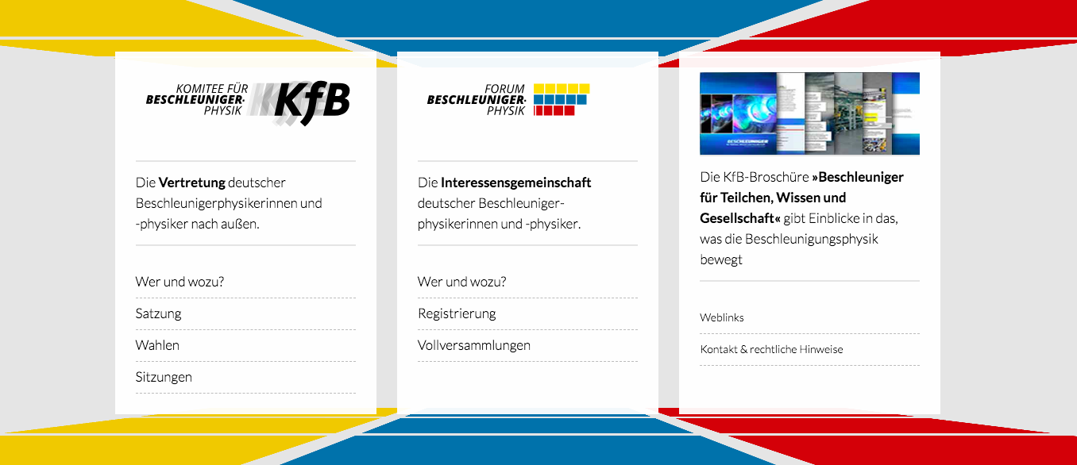
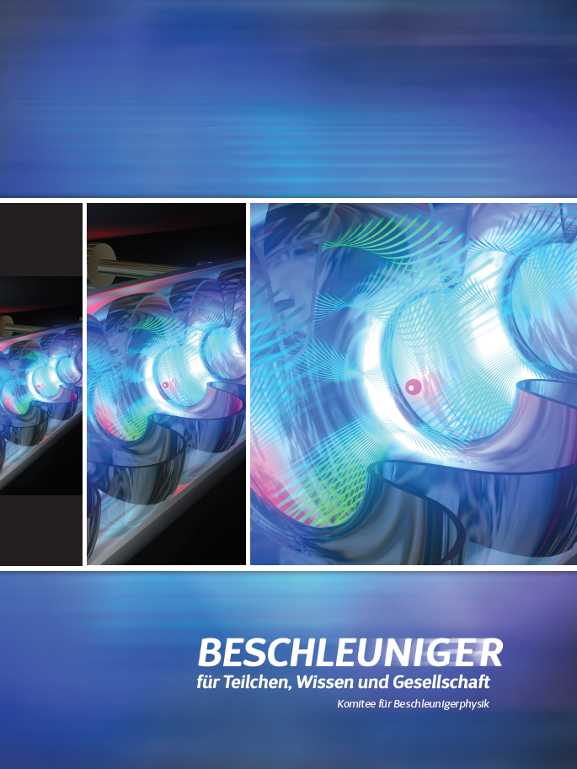
Im Web: www.beschleunigerphysik.de
Broschüre zum Download
Beschleuniger für Teilchen, Wissen und Gesellschaft

Slide 4
KfB Perspektivenworkshop Strahlungsquellen
26./27.4. in Karlsruhe
Diskussion langfristiger Perspektiven für die Beschleunigerphysik und Technologie
Schwerpunkt Entwicklung von Technologien für Strahlungsquellen von Photonen, Neutronen und Ionen
https://indico.scc.kit.edu/event/415
Anstoß zur längerfristigen Strategiediskussion
Eingaben zu einem Strategiepapier für die Neuauflage der European Strategy for Particle Physics.
Weiterer KfB Strategieworkshops zum Thema Laser-Plasma Beschleuniger geplant

Slide 5
Workshops - Förderung durch das BMBF
Organisation von Workshops zur Vorbereitung von Anträgen zur Projektförderung im Rahmen der BMBF Verbundforschung
im 3-Jahres Rhythmus
  Sep 2014: „Physik der kleinsten Teilchen“ (Förderung 2015-2018)
  Sep 2015: Kondensierte Materie (Förderung 2016-2019)
  31.8. / 1.9.2017, Darmstadt „Physik der kleinsten Teilchen“
  Programm: https://indico.gsi.de/conferenceDisplay.py?confId=6082
  3./4. September, Berlin: Kondensierte Materie
Gelegenheit eines gemeinsamen Austausches und Hilfe bei der
Planung und Ausarbeitung zukünftiger beschleunigerphysikalischer Forschungsvorhaben
Präsentation der Forschungsinteressen der großen Beschleunigerzentren
Vorstellung und gemeinsame Diskussion geplanter universitärer Forschungsvorhaben im Hinblick auf die Formierung geeigneter Forschungsverbünden

